Slide 1
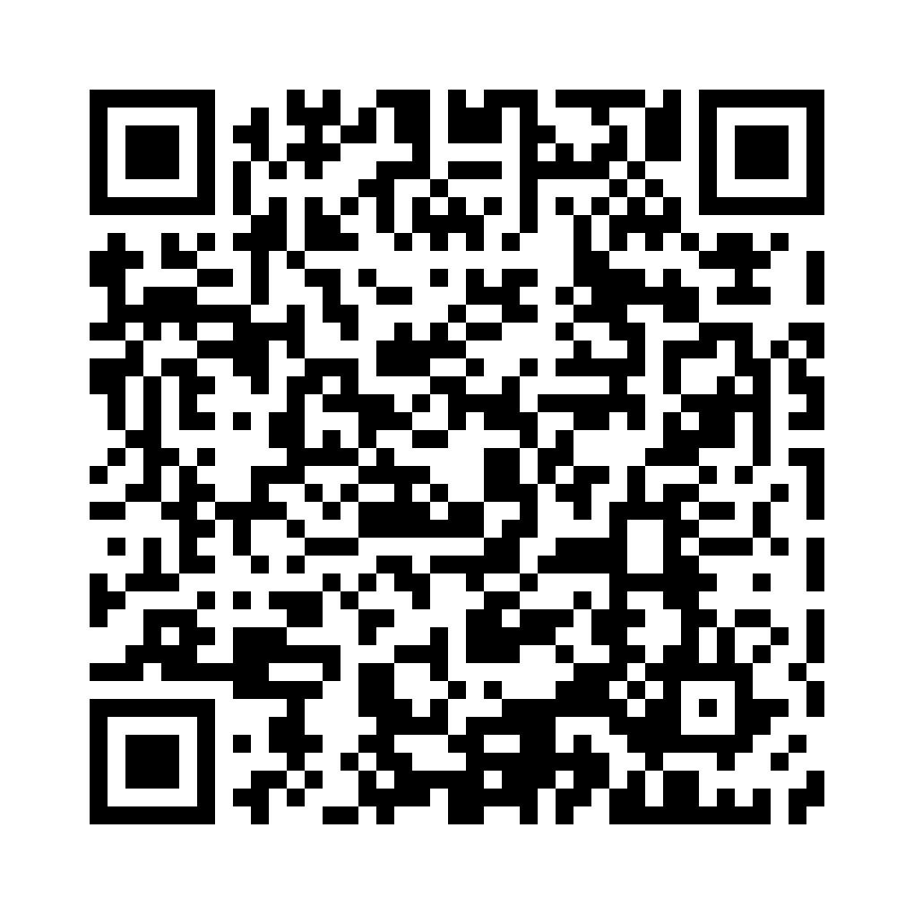
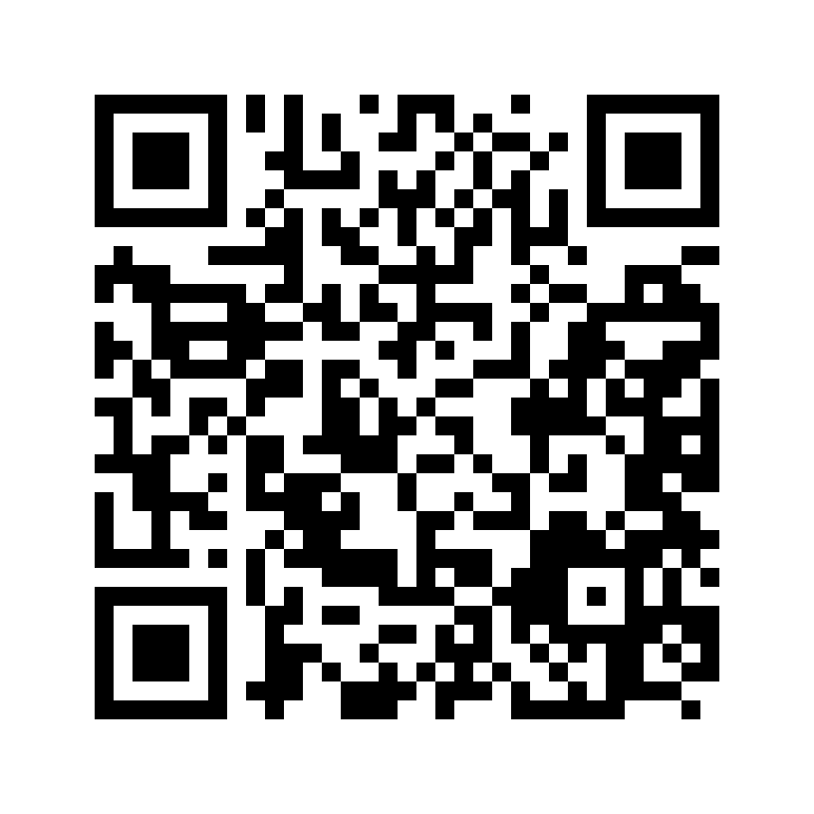
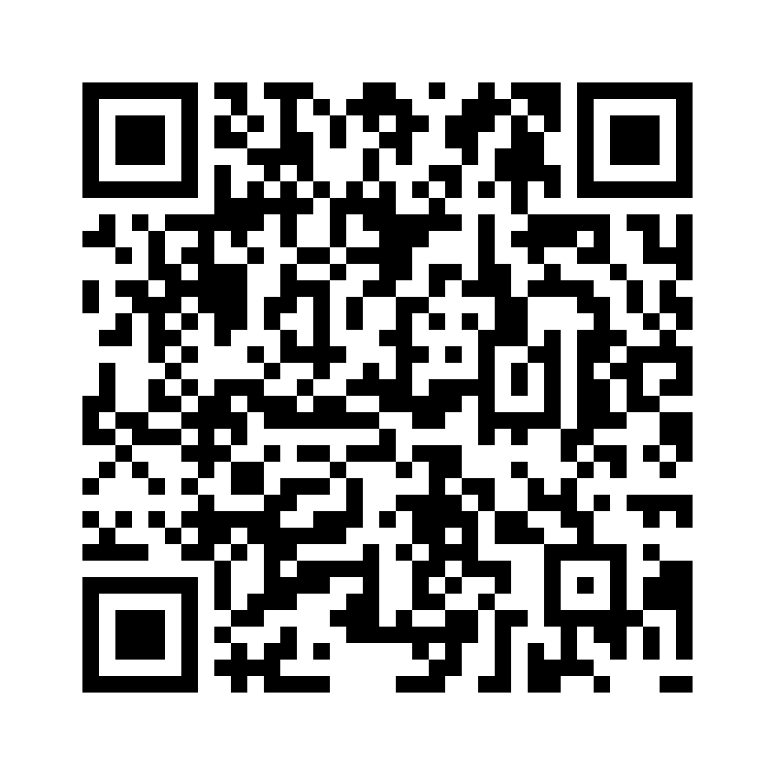
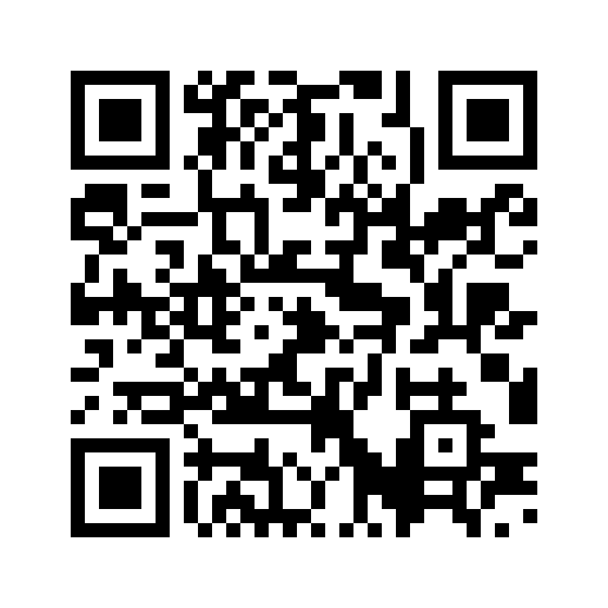
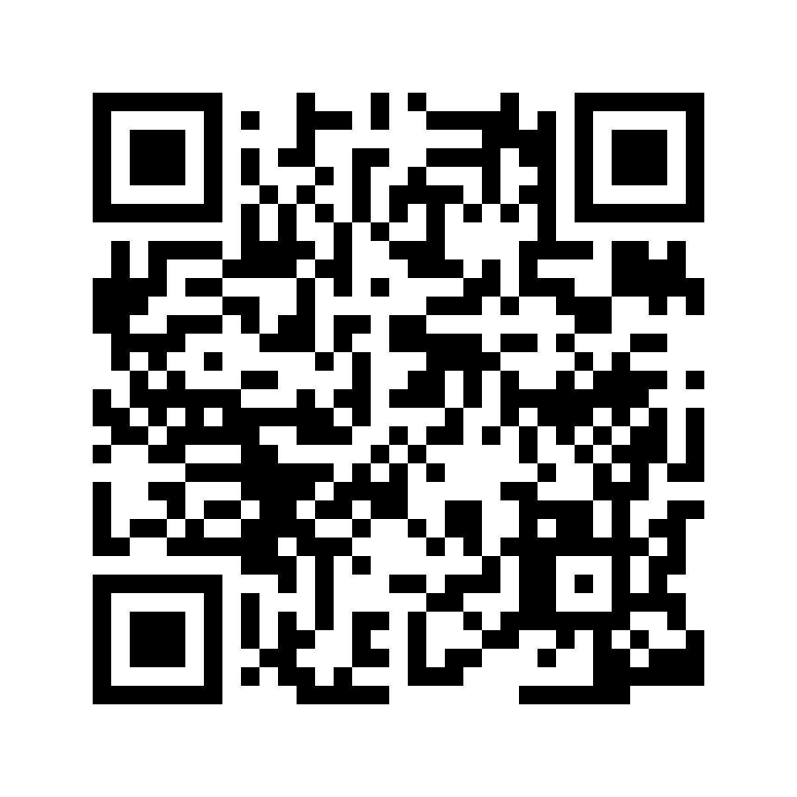
令和５年10月開始
インボイス制度の実施を契機とした取引条件の見直しにおいて、
どのような行為が独占禁止法・下請法上問題となるか、ご存じですか？
・どのような行為が独占禁止法・下請法上問題となるか知りたい
（QR）
インボイス制度の実施に伴い、発注事業者と免税事業者との取引で想定される
独占禁止法・下請法上問題となり得る行為について、Ｑ＆Ａ形式で解説しています。
独占禁止法・下請法関係はＱ７参照
(URL) https://www.jftc.go.jp/dk/guideline/unyoukijun/invoice_qanda.html
・取引条件を見直す際の留意点について動画で詳しく知りたい
東京国税局と共同でインボイス制度に係る解説動画を作成し、公正取引委員会の公式チャンネル（YouTube）で公開しています。
（QR）
(URL) https://www.youtube.com/watch?v=gbNRYV6Dgqg
・公正取引委員会が実際に注意を行った事例を知りたい
（QR）
インボイス制度の実施に関連し、公正取引委員会が注意を行った事例について、
その概要をイラストを用いた分かりやすい形で公表しています。
(URL) https://www.jftc.go.jp/file/invoice_chuijirei.pdf
・インボイス制度に関する相談窓口を知りたい
（QR）
インボイス制度に関連する関係省庁の相談窓口を一覧にして掲載しています。
(URL) https://www.jftc.go.jp/file/invoice_soudan.pdf
下請法・優越的地位の濫用規制に係る相談窓口
公正取引委員会ウェブサイト
（QR）
公正取引委員会事務総局経済取引局取引部
企業取引課 [TEL] 03-3581-3375（直）
インボイス制度関連コーナー
https://www.jftc.go.jp/invoice/index.html

